Slide 1

Плесом до дружења
Април,2015.

Slide 2
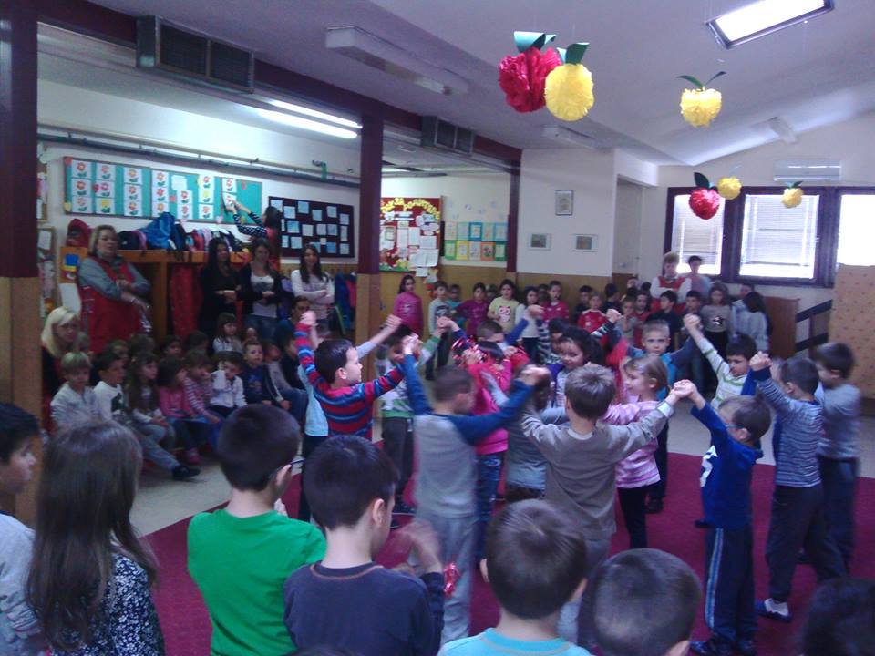
Дружење старијих и припремних васпитних група у вртићу уз музику

Slide 3
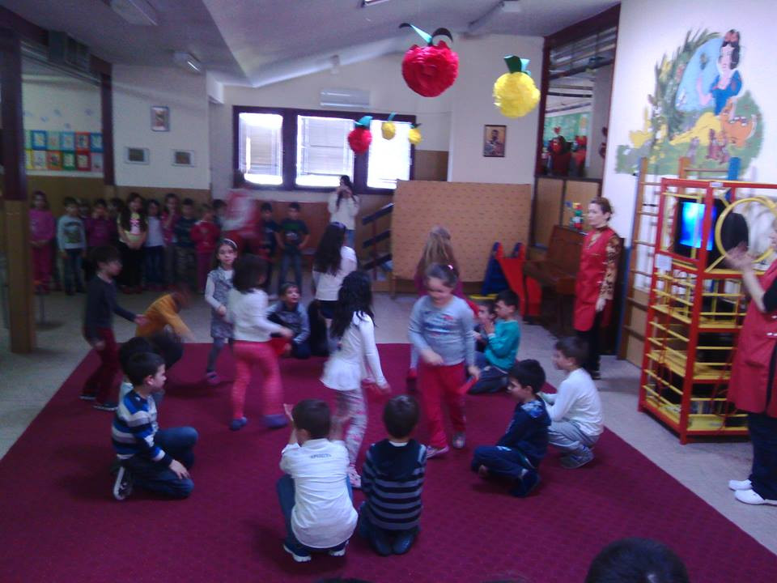
Етно,поп и класична музика у вртићу

Slide 4
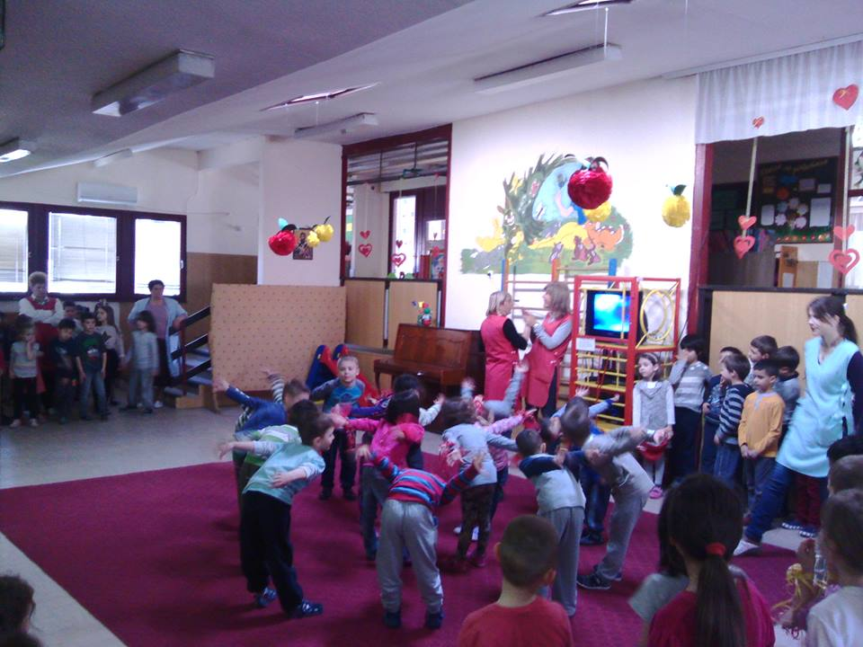
Етно,поп и класична музика у вртићу

Slide 5
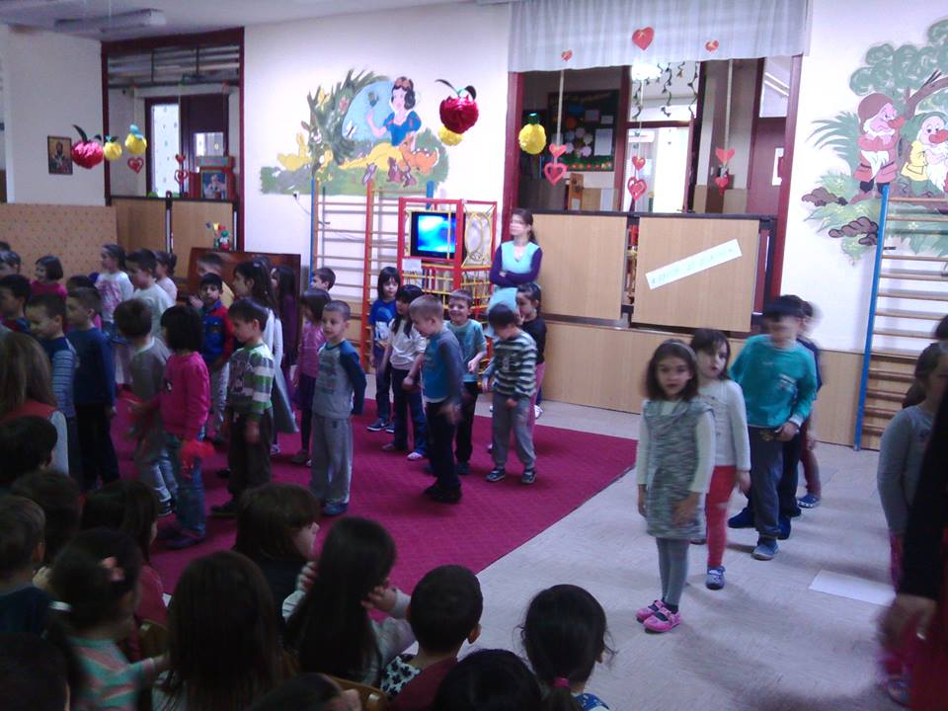
Етно,поп и класична музика у вртићу

Slide 6
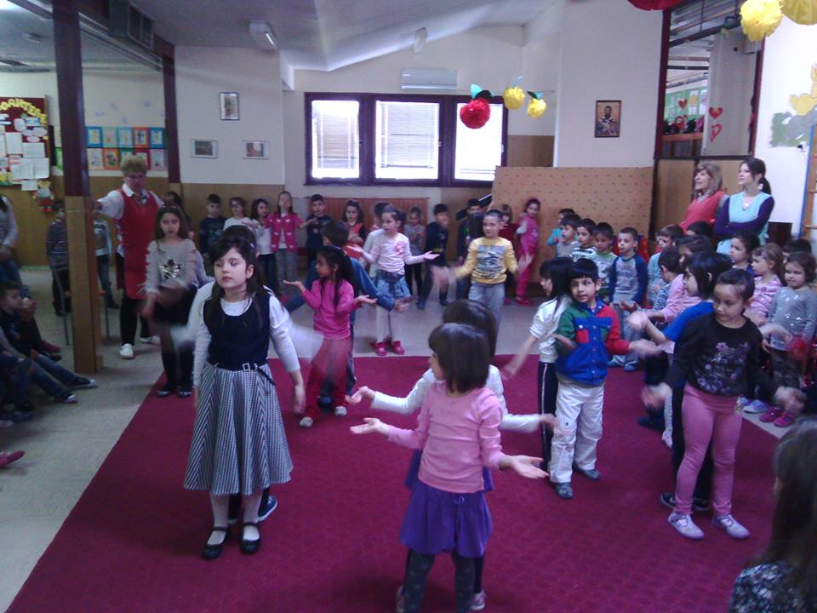
Етно,поп и класична музика у вртићу

Slide 7
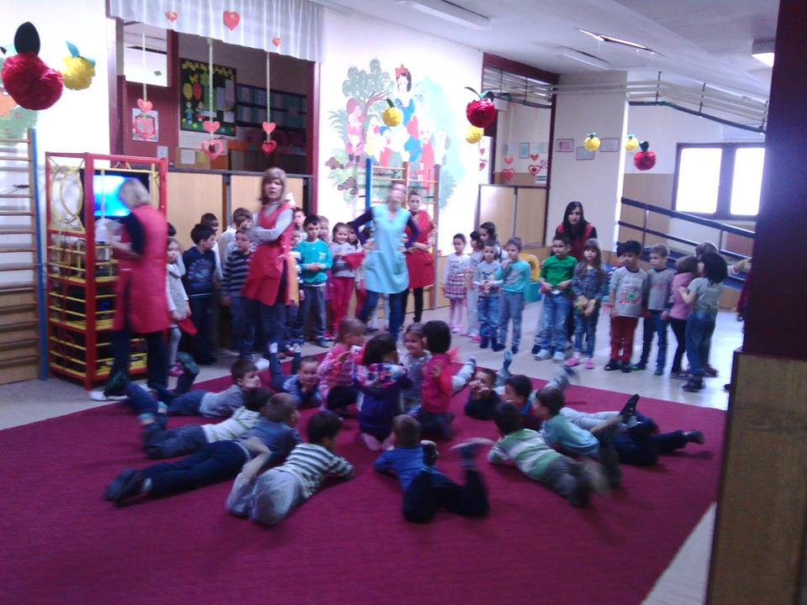
Етно,поп и класична музика у вртићу

Slide 8
Етно,поп и класична музика у вртићу

